Slide 1



数据的输入输出
学习程序设计，初学者要善于模仿，并要多练。
任何一门程序设计语言都有一套严格的编程规定(如语法规则)，在编程时一定要遵守这些规定(只能遵守，不能创造)。

Slide 2
第5章 数据的输入输出
一个完整的VB应用程序，一般都包含三部分内容，即
输入 → 处理 → 输出
可通过VB语句、各种控件实现输入输出操作
本章主要内容
数据输出━Print方法
数据输入━InputBox函数
MsgBox函数和MsgBox语句
标签
字体
命令按钮
文本框
打印机输出
输入框
消息框
程序举例
退出

Slide 3
5.1 数据输出━ Print方法
5.1.1 Print方法（知识点）
用于显示(输出)文本字符串和表达式的值
格式：[对象名.]Print[表达式表][,|;]
说明：
(1) “对象名”可以是窗体、图片框或打印机，也可以是立即窗口。如果省略“对象名”，则在当前窗口输出。
(2) “表达式表”是一个或多个表达式，可以是数值或字符串。各表达式间用逗号或分号隔开，如果省略，则输出一个空行。
(3) Print方法具有计算和输出双重功能，对于表达式，先计算后输出。没有赋值功能。
(4)每执行一次Print一般自动换行。末尾加逗号或分号则在同一行显示。

Slide 4
5.1 数据输出━ Print方法
上机练习：
Print "程序设计" ´在当前窗体上输出
Picture1.Print "程序设计" ´在图片框上输出
X = 5:y = 10:z = 15
Print x,y,z,"ABCDEF"
Print "ABCDEF"
Print x;y;z; "ABCDEF"
Print "30+50=",
Print 30+50
Print "30+50=";
Print 30+50

Slide 5
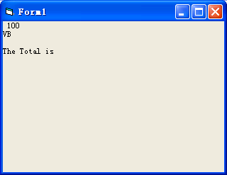
例5.1
Private Sub Form_Click()
a = 2
b = "VB"
Print 50 * a '计算并输出表达式的值
Print b '输出变量的值
Print '输出空行
Print "The Total is" '输出字符串常量
End Sub
运行结果：
输出数值数据时，前面有一个符号位(正号以空格表示)，后面留有一个空格；
输出字符串时，前后不留空格
例5.1

Slide 6
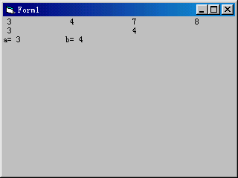
例5.2
Private Sub Form_Click()
a = 3: b = 4
Print a, b, 4 + a,
Print 2 * b
Print a, , b
Print "a="; a, "b="; b
End Sub
运行结果
分号“；”——紧凑格式
逗号“，”——按区格式(14个字符位置)
语句行末尾有分号或逗号,则输出本行输出项后不换行
例5.2

Slide 7
5.1.2 与Print方法有关的函数（知识点）
1. Tab函数
函数格式：Tab(n)
功能：把输出位置移到第n列。
例如：
Print Tab(2);"学号";Tab(11);"姓名";Tab(21);"成绩"
输出结果是(1个汉字占2个位置)：
└┘学号└┘└┘└┘└┘└┘姓名└┘└┘└┘└┘└┘└┘成绩

Slide 8
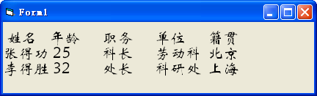
例5.3
编写如下的事件过程：
Private Sub Form_Click()
Print: Print
FontName = "华文新魏" '字体类型为“华文新魏”
FontSize = 16 '字体大小为16
Print " 姓名"; Tab(8); "年龄"; Tab(16); "职务";
Print Tab(24); "单位"; Tab(32); "籍贯"
Print
Print "张得功"; Tab(8); 25; Tab(16); "科长"; Tab(24); "劳动科"; Tab(32); "北京"
Print "李得胜"; Tab(8); 32; Tab(16); "处长"; Tab(24); "科研处"; Tab(32); "上海"
End Sub
运行结果
例5.3

Slide 9
5.1.2 与Print方法有关的函数
2. Spc函数
格式：Spc(n)
功能：在输出下一项之前插入n个空格。
例如：
Print "学号";Spc(2);"姓名";Spc(5);"成绩"
输出结果(└┘表示空格)：
学号└┘└┘姓名└┘└┘└┘└┘└┘成绩

Slide 10
3. 空格函数
函数格式：Space$(n)
功能：该函数返回n个空格。 (在立即窗口中试验)
例如：
a$ = "a" + Space(4) + "b"
Print a$
输出结果是：
a└┘└┘└┘└┘ b

Slide 11
5.1.3 格式输出 Format函数（知识点）
格式：Format$(数值表达式 [,格式串])
功能：根据格式串规定的格式来输出表达式的值
# 数字；不在前后补零
0 数字；在前面或后面补零
. 小数点
, 千位位分隔符
% 百分比符号
$ 美元符号
-、+ 负、正号
E+、E- 指数符号

Slide 12
5.1.3 格式输出 Format函数
格式：Format $(表达式 [,格式串])
功能：根据格式串规定的格式来输出表达式的值
例5.4
a=4513.7 : b=3456.78 : TimeVar=#08:30:05#
Print Format$ (a, "##,###.##")
Print Format$ (a, "$##,###.00")
Print Format$ (b, "+##,###.#")
Print Format$ (TimeVar, "h:m:s")
输出结果是：
4,513.7
$4,513.70
+3,456.8
8:30:5
格式符号#和0都能显示数字，但符号#会剔除不必要的0，符号0会按规定补足0
例5.4

Slide 13
5.1.4 其他方法（知识点）
1.Cls 方法
格式： [对象.]Cls
功能：清除由Print方法显示的文本或在图片框中显示的图片，并把光标移动到对象左上角（0，0）位置。
“对象”可以是窗体或者图片框，如果省略“对象”则清除当前窗体内的显示内容。
例如：
Picture1.cls ‘清除图片框Picture1内的图形或文本
Cls ‘清除当前窗体内显示的内容
注意：当前窗体的背景用Picture属性装入的图形时，不能用Cls方法清除，只能通过LoadPicture方法清除。

Slide 14
5.1.4 其他方法
2. Move 方法
格式：[对象.]Move 左边距离[,上边距离][,宽度][,高度]
功能：用来移动窗体和控件，并可改变其大小。
“对象”可以是窗体以及除计时器、菜单之外的所有控件，如果省略“对象”则移动当前窗体。 “左边距离”、“上边距离”、“宽度”、“高度”移动均以twip为单位。(1/1440英寸。1/567厘米)
如果“对象”为窗体，则“左边距离”、“上边距离”均以屏幕左边界、上边界为准；如果“对象”为控件，则以窗体幕左边界、上边界为准。

Slide 15
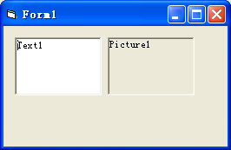
例5.5
编写如下的事件过程：
Private Sub Form_Click()
Move 800, 800, 3990, 2600
Text1.Move 200, 200, 1500, 1000
Picture1.Move 1800, 200, 1500, 1000
Picture1.Print "Picture1";
End Sub
运行结果
例5.5

Slide 16
5.1.4 其他方法
3.TextHeight和TextWidth 方法
格式： [对象.]TextHeight(字符串)
[对象.]TextWidth(字符串)
功能：用来辅助设置坐标。其中TextHeight方法返回一个文本字符串的高度值， TextWidth方法返回文本字符串的宽度值，单位均为twip。
“对象”包括是窗体和图片框，如果省略，则是用来测试当前窗体中的字符串。

Slide 17
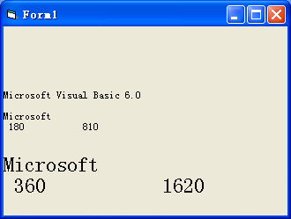
例5.6 编写程序，试验TextHeight方法。
Private Sub Form_Click()
CurrentY = TextHeight("Microsoft") * 6 '下一个输出位置的Y坐标
CurrentX = 0 '下一个输出位置的X坐标
Print "Microsoft Visual Basic 6.0"
Print
Test$ = "Microsoft"
Print Test$
Print TextHeight(Test$), TextWidth(Test$);
FontSize = 18 '设置字体大小
Print
Print Test$
Print TextHeight(Test$), TextWidth(Test$);
End Sub
运行结果
例5.6

Slide 18
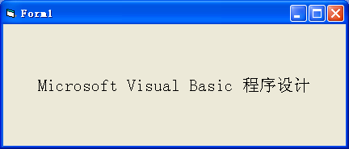
例5.7
编写程序，使字符串居中显示。
Private Sub Form_Click()
FontSize = 16
Sample$ = "Microsoft Visual Basic 程序设计"
x = (ScaleWidth - TextWidth(Sample$)) / 2
y = (ScaleHeight - TextHeight(Sample$)) / 2
CurrentX = x
CurrentY = y
Print Sample$
End Sub
运行结果
例5.7

Slide 19
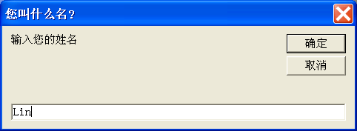
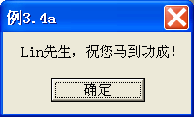
使用对话框
对话框既可以用来显示信息，也可以用于输入信息
VB中能够建立两种预制对话框：输入框和消息框
使用系统提供的函数(InputBox和MsgBox)，而不必为对话框另建窗体
例5.8 通过输入框输入姓名，
然后再消息框中显示出来
Private Sub Form_Load()
x = InputBox("输入您的姓名", "您叫什么名?")
y = MsgBox( x & "先生：祝您马到功成！")
End Sub
输入框
例5.8
消息框

Slide 20
5.2 数据输入━InputBox函数（知识点）
用于产生一个能接收用户输入数据的对话框，并返回输入内容
格式：
InputBox(prompt[,title][,default][,xpos][,ypos][,helpfile,context])
说明
(1) prompt 必需，作为对话框消息出现的字符串。
(2) title 可选，对话框标题栏的字符串。省略则显示程序名
(3) default可选，没有其他输入时作为文本框默认值，无则空。
(4) xpos可选，成对出现，对话框与屏幕左边的距离，省居中。
(5) ypos 可选，成对出现，对话框与屏幕上边的距离，省中线下1/3处。
(6) helpfile 可选，为对话框提供上下文相关的帮助。
(7) context 可选，帮助文件作者指定给某个帮助主题的编号。

Slide 21
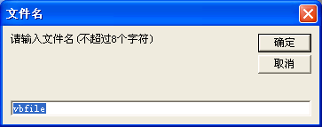
5.2 数据输入━InputBox函数
举例
filename$=InputBox("请输入文件名(不超过8个字符) "，"文件名"，"vbfile")
将产生一个如下对话框

Slide 22
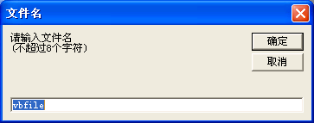
filename$=InputBox("请输入文件名" + Chr(13) +
"(不超过8个字符)", "文件名", "vbfile")

Slide 23
例5.9 编写程序，试验InputBox函数的功能。
Private Sub Form_Click()
c1$ = Chr$(13) + Chr$(10)
msg1$ = "输入顾客名字: "
msg2$ = "输入后按回车键"
msg3$ = "或单击“确定”按钮"
msg$ = msg1$ + c1$ + msg2$ + c1$ + msg3$
custname$ = InputBox(msg$, "InputBox Function demo", "王大力")
Print custname$
End Sub

Slide 24
5. 3 MsgBox函数和MsgBox语句（知识点）
使用MsgBox函数，可以产生一个对话框来显示消息
当用户单击某个按钮后，将返回一个数值以标明用户单击了哪个按钮
其语法格式是：
变量=MsgBox(msg[,type][,title][,helpfile,context]) 说明
(1) msg 一个字符串。长度不超过1024字符。作为MsgBox函数产生对话框内显示
(2) type 整数或符号常量，用于控制对话框内显示的按钮、图标的种类及数量。由4类数值相加产生。表示按钮类型、显示图标种类、活动按钮位置及强制返回。（参见P97表5.2）
(3) title 对话框标题栏的字符串。
(4) helpfile, context 含义与InputBox相同。

Slide 25
5. 3 MsgBox函数和MsgBox语句
MsgBox函数返回值
返回值 | 操作 | 符号常量
1 | 选“确定”按钮 | vbOk
2 | 选“取消”按钮 | vbCancle
3 | 选“终止”按钮 | vbAbort
4 | 选“重试”按钮 | vbRetry
5 | 选“忽略”按钮 | vbIgnore
6 | 选“是”按钮 | vbYes
7 | 选“否”按钮 | vbNo

Slide 26
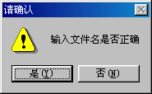
5. 3 MsgBox函数和MsgBox语句
例：y = MsgBox(“输入文件名是否正确”,52,”请确认”)
“对话框类型”一般有3个参数， 4+48+0
出现按钮；图标类型；默认按钮；
函数返回值
示例：

Slide 27
MsgBox的两种格式
1. 返回一个值。从返回值中可以知道用户按下的是哪个按钮（表3.5）。例如
y = MsgBox(“输入文件名是否正确”,52,”请确认”)
若y为1，表示用户按下的是“确定”按钮，依此类推。
程序通过判断y值(如采用条件语句IF-THEN)，再根据用户按下的是什么按钮，再做不同的处理。
2. 不返回值。例如
MsgBox “输入文件名是否正确”,52,”请确认”
MsgBox “输入文件名是否正确”
采用这种格式时，不知道用户按下的是什么按钮。这种格式可以使用在不需要知道用户按钮情况的场合。

Slide 28
5. 3 MsgBox函数和MsgBox语句
MsgBox语句
MsgBox函数也可写成语句形式。
其语法格式是：
MsgBox Msg$ [,type%][,title$][,helpfile,context] 
各参数的含义及作用与MsgBox函数的相同，由于MsgBox语句没有函数返回值，因而常用于比较简单的信息显示。
MsgBox函数与MsgBox语句所显示的信息框有一个共同的特点。就是在出现信息框后，必须作出选择。单击框中的某个按钮或回车键。否则不能执行其他操作。这样的窗口称为“模态窗口”。
MsgBox函数与MsgBox语句区别是MsgBox函数有返回值与MsgBox语句没有返回值

Slide 29
5. 4 字形（知识点）
1. 字体的类型
字体类型通过FontName属性设置。
格式：[窗体.]|Print.FontName[=“字体类型”]
2. 字体的大小
字体大小通过FontSize属性设置。
格式：FontSize[=点数]

Slide 30
例5.10
Private Sub Form_Click()
sample1$ = "Microsoft Visual Basic 6.0"
sample2$ = "程序设计技巧"
FontSize = 20
FontName = "system"
Print "system --->"; sample1$
FontName = "bimini"
Print "bimini--->"; sample1$
FontName = "helv"
Print "helv --->"; sample1$
FontName = "courier"
Print "courier --->"; sample1$
FontName = "Tms Rmn"
Print "Tms Rmn --->"; sample1$
FontName = "symbol"
Print "symbol --->"; sample1$
Print "roman --->"; sample1$
Print "script --->"; sample1$
FontName = "modern"
Print "modern --->"; sample1$
FontSize = 24
FontName = "宋体"
Print "宋体--->"; sample2$
FontName = "隶书"
Print "隶书--->"; sample2$
FontName = "黑体"
Print "黑体--->"; sample2$
FontName = "魏碑"
Print "魏碑--->"; sample2$
End Sub

Slide 31
5. 4 字形
3.粗体字
粗体字通过FontBold属性设置。
格式：FontBold[=Boolean]
4. 斜体字
斜体字通过FontItalic属性设置。
格式：FontItalic[=Boolean]

Slide 32
5. 4 字形
5. 加删除线
加删除线通过FontStrikethru属性设置。
格式：FontStrikethru[=Boolean]
6. 加下划线
加下划线通过FontUnderline属性设置。
格式：FontUnderline[=Boolean]

Slide 33
5. 4 字形
7. 重叠显示
重叠显示通过FontTransParent属性设置。
格式：FontTransParent[=Boolean]
(1) 重叠显示属性只适用于窗体和图片框
(2) 设置一种属性后，该属性即开始起作用，不会自动撤消。只有重新设置后才能改变该属性的值。
(3) 可用窗体或控件中字体属性还可通过属性中的Font设置。

Slide 34
5. 5 打印机输出
1. 直接输出
格式：Printer.Print [表达式表]
2. Page属性
Page属性设置页号。
格式：Printer.Page
例： Printer.Print “Page:”;Printer1.Page

Slide 35
5. 5 打印机输出
3. NewPage方法
NewPage方法用来实现换页操作。
格式：Printer.NewPage
4. EndDoc方法
EndDoc方法用来结束文件打印。
格式：Printer.EndDoc

Slide 36
5. 5 打印机输出
5. 窗体输出
通过窗体来打印信息。
格式：[窗体]PrintForm
(1) 窗体输出比直接输出更实用，可先在屏幕上修改输出的内容和格式，满意后再在打印机上打印出来。
(2) 设置AutoRedraw属性为True，才能实现窗体输出。
(3) PrintForm方法不仅可打印窗体上的文本，还可打印窗体上任何可见控件和图形。

Slide 37
例5.11 从输入框中输入圆的半径，计算圆的周长和面积
(1)创建应用程序的用户界面和设置对象属性
(2)编写程序代码
Private Sub Command1_Click()
Dim r As Single, k As Single, s As Single
r = Val(InputBox("请输入圆的半径", "计算圆的周长和面积"))
k = 2 * 3.14159 * r
s = 3.14159 * r * r
Text1.Text = k
Text2.Text = s
MsgBox "计算已完成", , "例5.12"
End Sub
Private Sub Command2_Click()
End
End Sub
例5.11

Slide 38
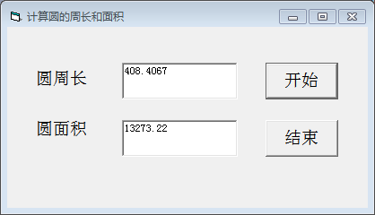
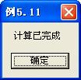
当输入的圆半径为65时，运行结果

Slide 39
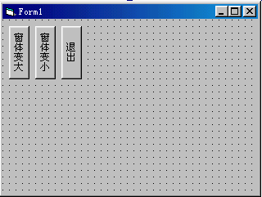
5.13 程序举例
例5.12 控制窗体“变大”和“变小”
在窗体上设置三个命令按钮(下图)，程序进入运行状态后，当单击“窗体变大”命令按钮时，窗体变大，单击“窗体变小”按钮时，窗体变小。单击“退出”按钮时，则退出。
例5.12

Slide 40
(1)建立应用程序的用户界面和设置对象属性
(2)编写程序代码
Private Sub Form_Load()
Form1.Height = 4000 'Height为窗体的高度
Form1.Width = 4000 'Width为窗体的宽度
Form1.Top = 1000 '设置窗体的初始位置(y)
Form1.Left = 1000 '设置窗体的初始位置(x)
End Sub
Private Sub Command1_Click() '“窗体变大”按钮
Form1.Height = Form1.Height + 200 '每次增加200点
Form1.Width = Form1.Width + 200
End Sub
Private Sub Command2_Click() '“窗体变小”按钮
Form1.Height = Form1.Height - 200 '每次减少200点
Form1.Width = Form1.Width - 200
End Sub

Slide 41
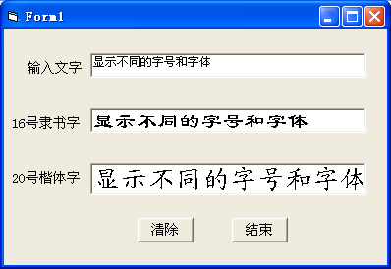
例5.13 在三个文本框中显示不同的文字效果
在第一个文本框中输入文字时，在另外两个文本框中显示同样相同的内容，但显示的字号和字体不同。单击“清除”按钮时则清除三个文本框中的内容
例5.13

Slide 42
(1)建立应用程序的用户界面和设置对象属性
(2)编写程序代码
Private Sub Form_Load()
Text2.FontName = "隶书"
Text2.FontSize = 16
Text3.FontName = "楷体_GB2312"
Text3.FontSize = 20
End Sub
Private Sub Text1_Change()
Text2.Text = Text1.Text
Text3.Text = Text1.Text
End Sub
Private Sub Command1_Click() '“清除”按钮
Text1.Text = "" '清除文本框Text1的内容
Text2.Text = "" '清除文本框Text2的内容
Text3.Text = "" '清除文本框Text3的内容
Text1.SetFocus '设置焦点
End Sub

Slide 43
课后作业
第五章编程作业2,3,5,6

Slide 44
Thank You !

